Slide 1

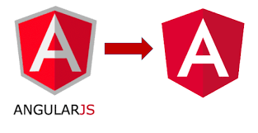

Slide 2


Slide 3

AngularJS
É um framework JavaScript criado pela Google em 2009.
A primeira versão do Angular ou AngularJS, foi disruptiva para o desenvolvimento front-end. Isso porque, foi o primeiro framework que começou a popularizar o conceito de SPA na web.
AngularJS é um framework open-source de desenvolvimento front-end que possibilita o desenvolvimento de aplicações web
Possivel integrar a bibliotecas como booststrap, D3.js, Apache Cordova.

Slide 4


Slide 5
Angular
2016 - Criada uma atualização totalmente diferente.
O Angular é um framework JavaScript que simplifica não apenas a construção da interface de usuário, mas também o desenvolvimento de aplicações client-side diferenciadas, sejam elas para a web, mobile ou desktop

Slide 6
Angular
Podemos dizer que é um novo framework.
Pode escolher três linguagens para desenvolvimento:
TypeScript (Padrao) - Microsoft
Dart - Google
JavaScript

Slide 7
Angular
O Angular 2+ utiliza Typescript,.
O Angular agora é feito de componentes. Assim, não tem mais necessidade de criar um controller e trabalhar com $scope.
o Angular 2+ é totalmente orientado ao mobile.
A sintaxe é totalmente diferente, agora o ng-for, por exemplo, é *ngFor, o padrão da sintaxe é camelcase.
Angular 2+ possui um CLI, para criação fácil de novos projetos, componentes e serviços.
como o Angular 2+ é baseado em classes, essa é a única maneira de definir um serviço.

Slide 8
Versões
2016 – Angular 2
Completa re-escrita do Angular.
Escrito completo em TypeScript.
Suporte de TypeScript 1.8+
Suporte à Mobile.
Falamos mais sobre o Angular 2 neste artigo. Lembrando que a partir dessa versão ele é um framework totalmente novo.
Angular 3
O release do Angular 3, não aconteceu. Por isso, o @angular/router já estava na versão 3 e lançar a versão 4 do router com o Angular na versão 3 iria criar bastante confusão.‍
2017 – Angular 4
Mudanças no core do Angular.
Angular 4 é uma nova versão do Angular 2.
Melhora na performance com mudanças na compilação AOT.
Compatível com TypeScript 2.1 e 2.2
Animações foram separadas do @angular/core para @angular/animation.
Else introduzido no *ngIf.
Novembro de 2017 – Angular 5
Otimizador de Build: remove código que é desnecessário na sua aplicação.
Preserve White Space: colocando “angularCompilerOptions”: { “preserveWhitespaces”: false}` , no tsconfig.json , você remove espaços em brancos desnecessários, que reduzem o tamanho final do bundle.
Suporte ao TypeScript 2.3
Alguns LifeCycle events novos no Router do Angular: ActivationStart, ActivationEnd, ChildActivationStart, ChildActivationEnd, GuardsCheckStart, GuardsCheckEnd, ResolveStart and ResolveEnd.
HttpClient: Até a versão do Angular 4.3, era usado @angular/HTTP , e foi depreciado, e no Angular 5 o novo módulo foi chamado de HttpClientModule e vem no package novo @angular/common/http
Por fim, a compilação também foi melhorada.

Slide 9
Versões
Abril de 2018 – Angular 6
Release mais focado nas ferramentas do Angular do que no framework em si.
Mudou para a versão do RxJS6.
Mudança de <template> para <ng-template>
Registrar o provider. Desse modo, para registrar novo serviço, você importa no módulo e declara dentro do providers.
Consegue, da mesma forma, usar o providedIn:root, nos serviços com Injectable decorator.
Uso de angular.json ao invés de angular-cli.json.
Suporte à múltiplos projetos, por exemplo, podendo adicionar vários no angular.json.
Release inicial do Angular Elements, para usar componentes Angular em outros ambientes, por exemplo, Vue e React.‍
Outubro de 2018 – Angular 7
Esse é um Release Major que expande todo framework no core, Angular Material e no CLI.
Angular 7 suporta o TypeScript 2.9.
Novo Pipe: KeyValuePipe.
Novo compilador, Compilador de Compatibilidade (bgcc).
Nova interface: DoBootstrap.
Nova interface: de UrlSegment[], para CanLoad.
CLI: Pode iniciar um projeto com SCSS, Stylus ou Less‍.

Slide 10
Versões
Março/Abril de 2019 – Angular 8
Menor, além disso, mais rápido e fácil de usar.
Suporte ao TypeScript 3.2, Suporte a build com o Bazel. Suporte a Webworker.
Suporte a Sass.
Arquivos Sass/Less para .css
Migração do Renderer para Renderer 2.
Ivy: renderização de nova geração do Angular, com, por exemplo, bundles e pacotes muito menores.
Uso de Dart-Sass substituindo o Ruby para criar arquivos Sass.
Melhora no suporte de webworkers.
Melhora na migração de apps Angular.js para Angular 8.
Apis de Build no CLI: com essa feature nova conseguimos customizar comandos do Angular CLI como ng build, ng test e ng run.
Imports dinâmicos nas configurações de rotas.
ng deploy adicionado ao Angular CLI.
Suporte a Node 10.

Slide 11
Versões
Outubro/Novembro de 2019 – Angular 9
Melhoras no compilador Ivy.
formControlName também aceita número no form.
TestBed.get depreciado.
Suporte ng-add no pacote de localização.
Adicionado o ivy- expose window.ng.getDebugNode helper e também suporta ng-add no pacote de localização.
Somando o ivy-i18n – adicione suporte à sintaxe para o bloco de metadados $ localize.
Adicionado ivy – i18n – reorganiza os pontos de entrada para melhor reutilização.
Permite diretivas sem seletor como classes base no View Engine no compilador.

Slide 12
Versões
Os números de versão angular têm três partes: major.minor.patch
Um grande lançamento a cada 6 meses
1-3 versões secundárias para cada versão principal
Uma versão de patch e uma compilação de pré-lançamento ( nextou rc) quase toda semana

Slide 13
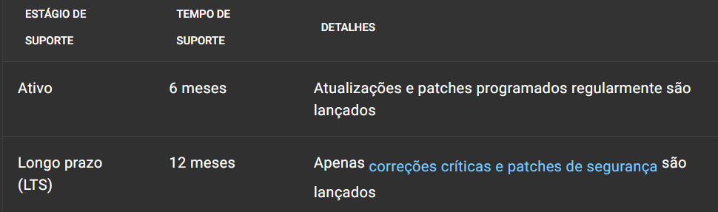
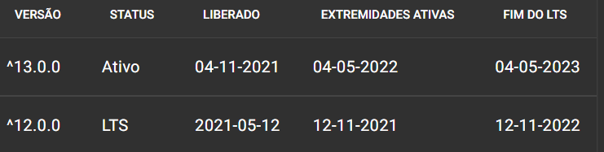
Suporte

Slide 14
Angular CLI
Angular CLI é uma ferramenta de interface da linha de comandos que você usa para inicializar, desenvolver e manter aplicativos Angular.
Automatiza diversas tarefas cotidianas no ciclo de desenvolvimento, como
criação de arquivo,
componentes, diretivas, serviços e módulos,
incorporeamente de plugins e bibliotecas,
configuração da aplicação,
iniciação do servidor
Podemos Utilizar o Angular CLI utilizando o NPM ou YARN

Slide 15
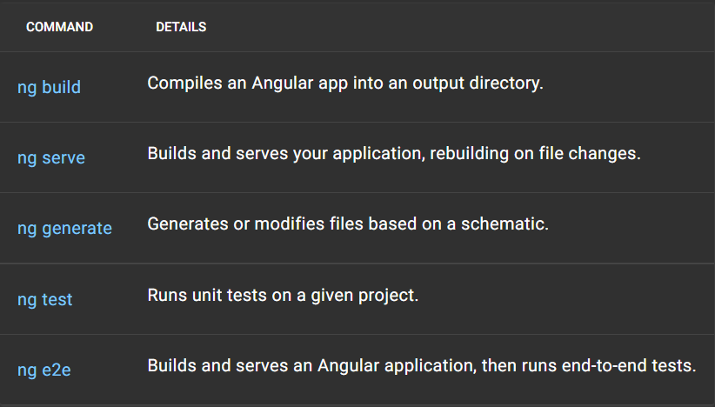
Angular CLI

Slide 16
Quatro ideias principais
Componentes
Rotas
Diretivas
serviços

Slide 17
Componentes
Aplicações em Angular2, são na verdade, uma composição de componentes. Um componente é formado por uma classe em typescript e um tamplate escrito em HTML que são responsáveis por parte da tela

Slide 18
Componentes
Podemos ter uma Composição de componentes, onde dentro de um componente podemos ter outros componentes

Slide 19
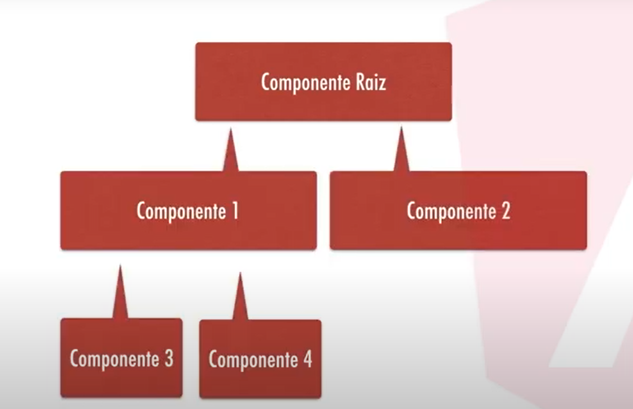

Slide 20
Diretivas
Muito parecido com componente, pois um componente é uma diretiva que contém um template HTML
As Diretivas são usadas para alterar o Dom, estendendo as funcionalidades de um elemento
Podem ser de dois tipos: Estruturais e Atributo

Slide 21

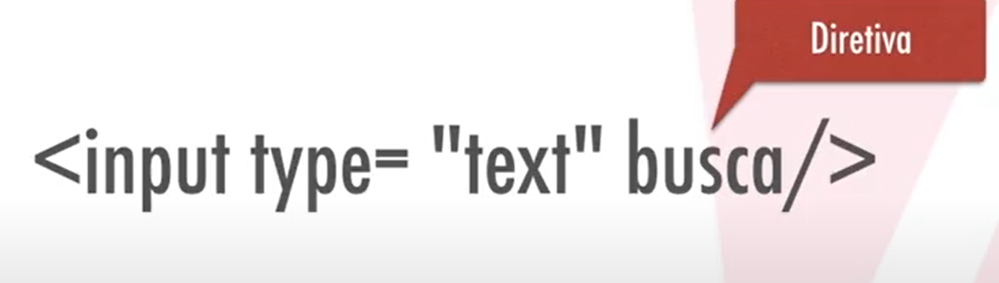

Diretivas
Exemplo: um campo de busca que se expande ao ser clicado
Notes:
No código Html dever informar qual será o nome da diretiva. Ira ser usado em um elemento já existente, onde você quer alterar seu comportamento

Slide 22
Diretivas Estrutural
São diretivas que alteram o Layout através da adição, remoção ou substituição de elementos na tela
Exemplo de Diretivas são Ngif e NgFor, nativas do Angular 2

Slide 23
Diretivas Atributo
São diretivas que alteram o comportamento ou aparência apenas do elemento no qual ela foi declarada.
Exemplo de Diretivas é NgModelo faz um databind de um campo ou de um model que está no componente para um campo da tela

Slide 24
Serviços
Encapsula toda logica que pode não estar diretamente envolvida com a parte visual das telas.
Por exemplo, serviços de loggin, acesso API e etc.

Slide 25
Rotas
Responsável pela navegação entre views de uma aplicação

Slide 26
Comparação
AngularJs
Angular
É menos gerenciável e estável do que o Angular
Segue Arquitetura MVC
É baseado em escopo e controllers que são menos reutilizáveis
facilita a manutenção e o teste do aplicativo do lado do cliente
Mais flexível e gerenciável do que Angularjs
Utiliza arquitetura de Services/controllers
o aplicativo depende do controller para gerenciar o fluxo de dados que passa pela view
Angular se destaca em aplicativos de página única e particularmente em aplicativos complexos de ida e volta

Slide 27
Referências
https://www.devmedia.com.br/implementando-servicos-com-angularjs/32715
https://www.zup.com.br/blog/angular-2-o-que-e
https://www.zup.com.br/blog/angular-versoes-e-releases
https://blog.geekhunter.com.br/um-overview-sobre-o-framework-angular/
https://www.treinaweb.com.br/blog/o-que-e-o-angular-e-para-que-serve

Slide 28
DÚVIDAS?
Igor Kazuhiko Ujiie
SP3061973

